Slide 1

ASIGNATURA: COMUNICACIONES
PROFESOR MILITAR: JUAN HERRERA SAN MARTÍN
TENIENTE PRIMERO IM
OFICIAL MANDO Y CONTROL B.IM N° 21 “MILLER” Y CMTE COMPAÑÍA N° 210.

Slide 2
U.T. Nº 3. PROCEDIMIENTOS DE COMUNICACIONES
OBJETIVOS Y CONTENIDOS
1.- Objetivos referidos a la Comprensión de Textos.
  a.- Reconocer el significado de las palabras de procedimiento.
  b.- Analizar e interpretar la información contenida en el mensaje.
  c.- Reconocer las partes de un mensaje.
  d.- Seleccionar la información relevante del texto del mensaje.
2.- Objetivos referidos al Análisis.
  a.- Identificar las diferentes partes y accesorios de los diferentes equipos de comunicaciones utilizados en el Cuerpo IM.

Slide 3
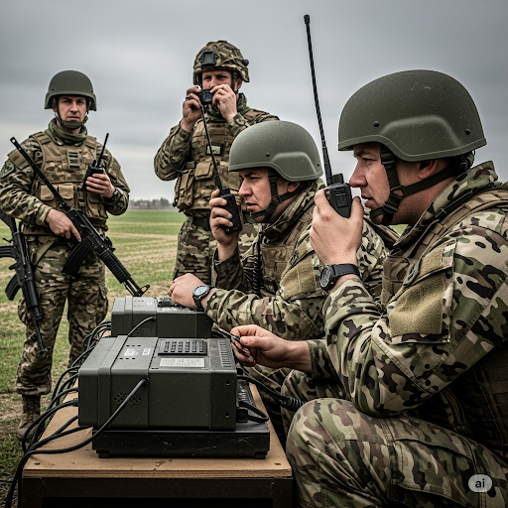
INTRODUCCIÓN
Procedimientos de comunicaciones:
Seguridad + certeza en la transmisión.
Uso de lenguaje convenido.
Aplicar correctamente=máximo rendimiento.

Slide 4
CONTENIDOS
1.- ALFABETO FONÉTICO.
  a.- Letras. b.- Números. c.- Signos de puntuación.
2.- PALABRAS DE PROCEDIMIENTOS.
  a.- Definición. b.- Significados de las palabras de procedimiento. c.- Reglas generales de operación.
3.- TRANSMISIÓN DE MENSAJES.
  a.- Definición. b.- Tipos de mensajes. c.- Partes componentes de un mensaje. d.- Procedimientos de transmisión.
4.- EQUIPOS.
  a.- Equipos inalámbricos. b.- Equipos alámbricos. c.- Accesorios.
5.- SEGURIDAD DE LAS COMUNICACIONES.
  a.- Reglas básicas. b.- Seguridad criptográfica.

Slide 5
Procedimientos de Comunicaciones;
Alfabeto fonético: letras, números y signos.
N November
Ñ Ñuble
O Oscar
P Papa
Q Quebec
R Romeo
S Sierra
T Tango
U Uniform
V Víctor
W Whisky
X Exray
Y Yankee
Z Zulú
A Alfa
B Bravo
C Charlie
D Delta
E Eco
F Foxtrot
G Golf
H Hotel
I India
J Juliet
K Kilo
L Lima
M Mike
ALFABETO FONÉTICO
Nota: El alfabeto fonético está normado por la OTAN y la OACI.
Notes:
Diferencias con las comunicaciones civiles. Que se persigue.

Slide 6
Procedimientos de Comunicaciones;
Alfabeto fonético: letras, números y signos.
1 Uno
2 Dó
3 Tré
4 Cuatro
5 Cinco
6 Seí
7 Siete
8 Ocho
9 Nueve
0 Ceró
2,8 Dó decimal ocho
2/8 Dó fracción ocho
169 Uno seí nueve
NÚMEROS
Notes:
Diferencias con las comunicaciones civiles. Que se persigue.

Slide 7
Procedimientos de Comunicaciones;
Alfabeto fonético: letras, números y signos.
SIGNOS
/ Diagonal
“ ” Comillas
¿ Interrogativo
- Separación
. Punto
: Dos puntos
Ejemplo:
Coordenadas 71205-48652
Notes:
Diferencias con las comunicaciones civiles. Que se persigue.

Slide 8
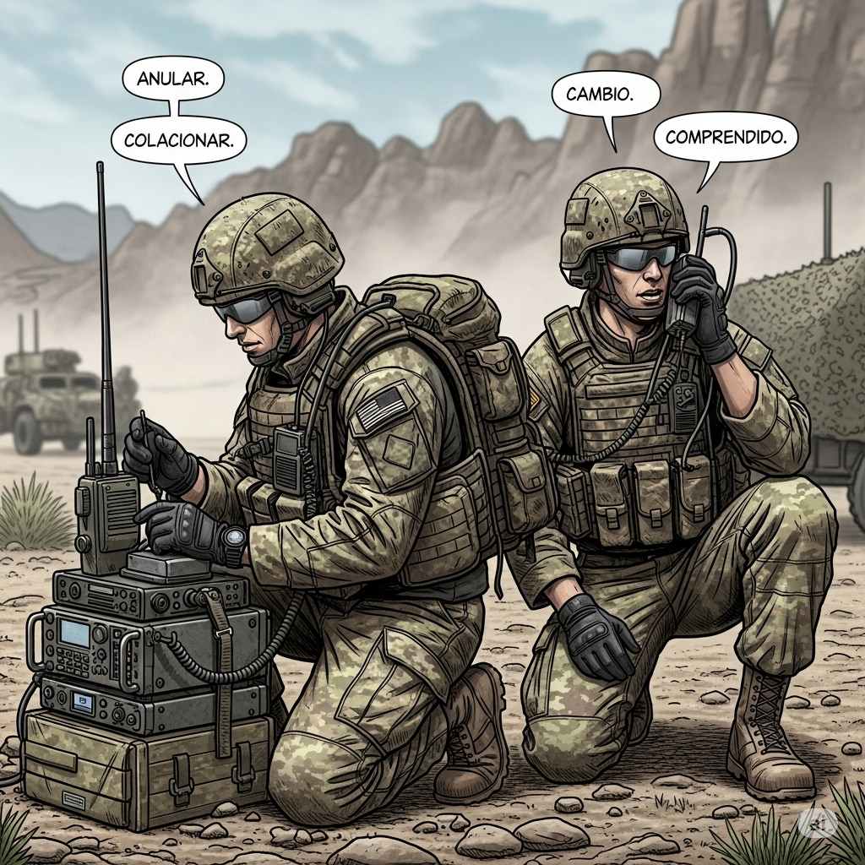
Procedimientos de Comunicaciones;
Palabras de procedimientos
PALABRAS DE PROCEDIMIENTO
Las “Palabras de Procedimiento”, son palabras o frases a las cuales se les ha asignado un “SIGNIFICADO” con el objeto de obtener una transmisión más corta y expedita en el procedimiento radiotelefónico. En ningún caso se podrá sustituir en un mensaje una palabra de procedimiento o combinaciones de ellas por el lenguaje equivalente.
Las siguientes palabras de procedimiento están autorizadas para uso general:
Notes:
Diferencias con las comunicaciones civiles. Que se persigue.

Slide 9
Procedimientos de Comunicaciones;
Palabras de procedimientos
PALABRA DE PROCEDIMIENTO | SIGNIFICADO
ANULAR ESTA TRANSMISIÓN | Lo transmitido está erróneo. No lo considere. No podrá usarse para anular algún mensaje que haya sido completamente transmitido y por el cual la estación receptora haya dado acuse de recibo o comprendido
ERROR | Mi última transmisión está errónea, la versión correcta es ......
COLACIONAR | Repita esta transmisión exactamente como la recibió.
COLACIONO | Lo que sigue es el mensaje que ese control solicitó le colacionara.
CAMBIO | Este es el fin de mi transmisión para usted y espero respuesta.

Slide 10
Procedimientos de Comunicaciones;
Palabras de procedimientos
PALABRA DE PROCEDIMIENTO | SIGNIFICADO
COMPRENDIDO (REMO ó ROMEO) | Por el destinatario: He recibido su mensaje, lo he comprendido totalmente y lo cumpliré. Como el significado de la palabra ROMEO está incluido en el COMPRENDIDO, ambas no deben usarse juntas.
CORRECTO | Correcto, o lo que usted ha transmitido está correcto.
CORRECCIÓN | Se ha cometido un error en esta transmisión; se continuará la transmisión con la última palabra transmitida correctamente.
CORRIJO | Lo que transmitiré a continuación es la versión correcta en respuesta a su solicitud de verificación.
DE | Esta transmisión pertenece a la estación cuya característica se transmite a continuación.
DEL | La autoridad que origina este mensaje se indica por el distintivo de llamada que sigue a continuación
DELETREO | Deletrearé la palabra siguiente o grupo de texto que sigue, por su sonido fonético.
Notes:
Diferencias con las comunicaciones civiles. Que se persigue.

Slide 11
Procedimientos de Comunicaciones;
Palabras de procedimientos
PALABRA DE PROCEDIMIENTO | SIGNIFICADO
DOBLE GUIÓN | Indico la separación del texto con respecto a otras partes del mensaje.
ESPERAR EJECUCIÓN | La ejecución de este mensaje o señal, será dada más tarde, cuando se transmita la palabra de procedimiento “EJECUCIÓN”. Debe usarse sólo con el Método Ejecutivo.
EJECUCIÓN | Ejecutar lo ordenado en el mensaje o señal que corresponda. Debe usarse solamente con el Método Ejecutivo.
ESPERE | La transmisión continuará dentro de unos pocos segundos.
ESPERE TERMINADO | La transmisión continuará después de una pausa más larga que unos pocos segundos.
ESTACIÓN NO IDENTIFICADA | La identidad de la estación con la cual estoy tratando de comunicarme, es desconocida.
Notes:
Diferencias con las comunicaciones civiles. Que se persigue.

Slide 12
Procedimientos de Comunicaciones;
Palabras de procedimientos
PALABRA DE PROCEDIMIENTO | SIGNIFICADO
EXCEPTO | La característica que se indica a continuación se exceptúa del distintivo de llamada colectiva.
HORA | Lo que se transmitirá a continuación es la hora de origen o el grupo fecha – hora del mensaje.
HABLE MÁS LENTO | Su transmisión es muy rápida, disminuya la velocidad de transmisión.
INFO | Las autoridades que se indican a continuación deben considerarse destinatarios informativos.
MENSAJE | Se transmitirá a continuación un mensaje que requiere sea escrito. Se transmite inmediatamente después de la llamada.
NO CONTESTAR | Las estaciones llamadas no deben contestar ni acusar recibo de este mensaje; tampoco deberán efectuar transmisiones que tengan relación con él o derivadas de esta transmisión. Cuando se emplea esta palabra, la transmisión deberá finalizarse con TERMINADO.
Notes:
Diferencias con las comunicaciones civiles. Que se persigue.

Slide 13
Procedimientos de Comunicaciones;
Palabras de procedimientos
PALABRA DE PROCEDIMIENTO | SIGNIFICADO
NO SE ESCUCHA | La, o las estaciones indicadas no están siendo escuchadas por esta estación.
OSCAR | Prefijo OSCAR
NÚMEROS | A continuación se transmitirán números
PALABRAS ANTES DE | La palabra del mensaje a la cual me refiero se encuentra antes de .........
PALABRAS DESPUÉS DE | La palabra del mensaje a la cual me refiero se encuentra después de .........
PALABRAS DOBLES | La comunicación es difícil; transmitiré cada palabra (o cada grupo de código) dos veces. Esta palabra de procedimiento puede usarse como orden, solicitud o información.
PRIORIDAD | Prefijo PRIORIDAD
Notes:
Diferencias con las comunicaciones civiles. Que se persigue.

Slide 14
Procedimientos de Comunicaciones;
Palabras de procedimientos
PALABRA DE PROCEDIMIENTO | SIGNIFICADO
ROMEO | He recibido conforme su última transmisión.
REPITA | Repita completa su última transmisión. Seguida por datos de identificación significa: Repita .... (parte indicada) ........
REPITO | A continuación repetiré la transmisión o parte de ella que indico:
RETRANSMITA A | Transmita este mensaje a todos los destinatarios que se indican a continuación.
RETRANSMITO | Se indica cuál es la Estación originadora y se retransmite el mensaje. Luego se informa el cumplimiento de esta tarea.
Notes:
Diferencias con las comunicaciones civiles. Que se persigue.

Slide 15
Procedimientos de Comunicaciones;
Palabras de procedimientos
PALABRA DE PROCEDIMIENTO | SIGNIFICADO
RUTINA | Prefijo RUTINA
SILENCIO | Cesar inmediatamente todas las transmisiones; el silencio radiotelefónico debe mantenerse hasta que se reciban instrucciones para continuar transmitiendo. (Si está vigente un sistema de autenticidad, esta palabra de procedimiento debe ser autentificada).
SILENCIO SUSPENDIDO | El silencio radiotelefónico ha terminado; continuar normalmente con las transmisiones (Esta orden sólo puede darla la estación que impuso el silencio u otra de más alta autoridad. Si esta en vigencia un sistema de autenticidad, esta palabra de procedimiento debe ser autentificada).
TERMINADO | Este es el fin de mi transmisión, no espero, ni es necesaria ninguna respuesta.
Notes:
Diferencias con las comunicaciones civiles. Que se persigue.

Slide 16
Procedimientos de Comunicaciones;
Palabras de procedimientos
PALABRA DE PROCEDIMIENTO | SIGNIFICADO
TODO ANTES DE | La parte del mensaje a la cual me refiero es todo antes de .......
TODO DESPUÉS DE | La parte del mensaje a la cual me refiero es todo después de .......
VERIFIQUE | Verifique todo el mensaje (o parte indicada) con el originador y transmita la versión correcta. Debe usarse solamente por indicación del destinatario a quién iba dirigido el mensaje.
VERIFICO | Lo que sigue a continuación ha sido verificado con el originador del mensaje, tal como Ud. Lo solicitó y ahora se repite. Debe ser usado solamente como contestación al pedido de verificación.
ZULU | Prefijo ZULU
Notes:
Diferencias con las comunicaciones civiles. Que se persigue.

Slide 17
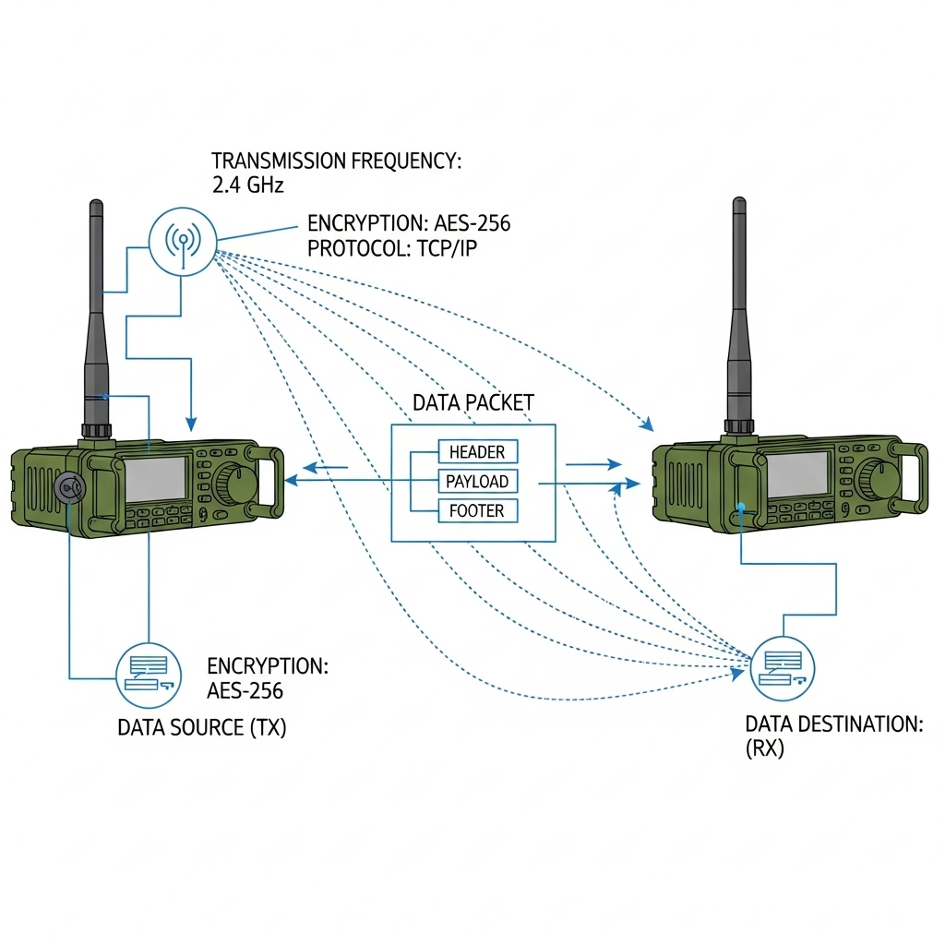
Procedimientos de Comunicaciones;
Transmisión de mensajes
DEFINICIÓN
Mensaje: Es la idea o pensamiento expresado brevemente en lenguaje común o cifrado, preparado en una forma adecuada para ser transmitido por cualquier Sistema de Comunicaciones.
Para efecto de las comunicaciones de combate, nos concentraremos en los mensajes radiotelefónicos.

Slide 18
Procedimientos de Comunicaciones; Transmisión de mensajes
TIPOS DE MENSAJES RADIOTELEFÓNICOS
Mensaje en lenguaje normal: Es aquél que está constituido por palabras de uso normal en nuestro idioma.
Mensaje en lenguaje convenido: Es aquél cuyas palabras en lenguaje han sido cambiadas por grupos de letras, números o combinaciones de letras y números; o bien, palabras a las cuales se les ha asignado un significado especial y para su interpretación se emplea un Código Convenido. Ejemplo: el SOLMUN, SOLRANCHO, MEDEVAC, ETC..
Mensaje cifrado o codificado: Es aquél en que se expresan solamente códigos. La codificación la realiza el equipo y para su recepción, la estación receptora debe descodificarlos.
Notes:
Diferencias con las comunicaciones civiles. Que se persigue.

Slide 19
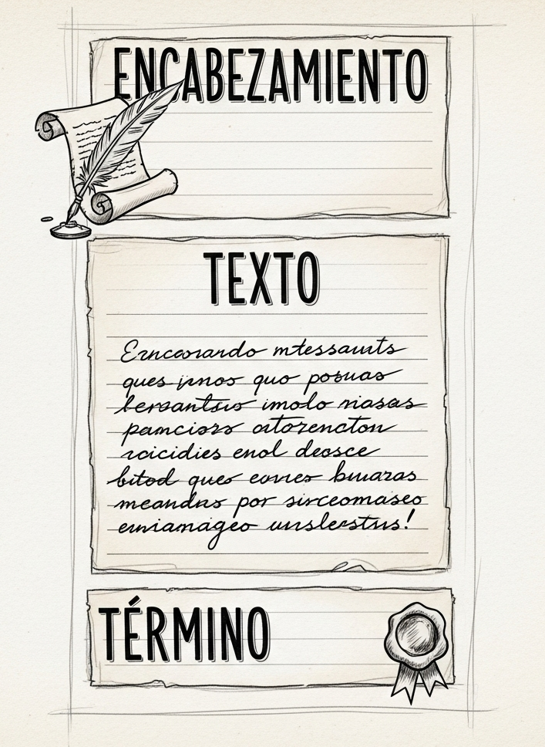
Procedimientos de Comunicaciones; Transmisión de mensajes (partes componentes)
PARTES COMPONENTES DE UN MENSAJE
Cada mensaje preparado para transmitirse, ya sea, en lenguaje, lenguaje abreviado o cifrado, debería contar de tres partes:
Encabezamiento
Texto
Término
Notes:
Diferencias con las comunicaciones civiles. Que se persigue.

Slide 20
Procedimientos de Comunicaciones; Transmisión de mensajes (partes componentes)
Encabezamiento: Es la parte del Mensaje que contiene:
La llamada | (Estación llamada) «DE» (Estación que llama), “MENSAJE” (Espera el «LISTO»)
Grupo autentificador (opcional) | Prefijo, grupo fecha y hora.
Característica del remitente | Palabra “DEL”. Identificación del remitente
Características del destinatario ejecutivo | Palabra “AL”. Identificación del destinatario ejecutivo
Característica del destinatario informativo | Palabra “INFORMATIVO”. Identificación del destinatario informativo
Características del destinatario exceptuado | Palabra “EXCEPTO”. Designación del destinatario exceptuado
Término del Encabezamiento | «DOBLE GUIÓN»
Notes:
Diferencias con las comunicaciones civiles. Que se persigue.

Slide 21
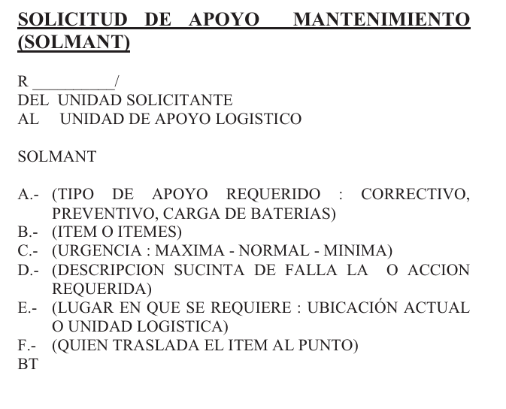
Procedimientos de Comunicaciones; Transmisión de mensajes (partes componentes)
Encabezamiento:
Notes:
Diferencias con las comunicaciones civiles. Que se persigue.

Slide 22
Procedimientos de Comunicaciones; Transmisión de mensajes (partes componentes)
Texto:
Parte del Mensaje que contiene, la idea o pensamiento que desea ser transmitido por el remitente.
«DOBLE GUIÓN»
(TEXTO)
«DOBLE GUIÓN»
Término:
Se indica alguna instrucción especial (Si la hay…)
Se indica el traspaso o término del enlace: «CAMBIO» o «TERMINADO»
Notes:
Diferencias con las comunicaciones civiles. Que se persigue.

Slide 23
Procedimientos de Comunicaciones; Transmisión de mensajes (partes componentes)
Texto:
Notes:
Diferencias con las comunicaciones civiles. Que se persigue.

Slide 24
Procedimientos de Comunicaciones; Transmisión de mensajes (procedimientos de llamada)
Explicación del GRUPO AUTENTIFICADOR:
Es el nombre propio de un mensaje. Está conformado por el Prefijo y el grupo fecha hora. Además, podría ir el mes y año, cuando se estime necesario para el correspondiente archivo (como los mensajes oficiales de la Institución):
Prefijo: es una letra que indica el tiempo máximo que debe transcurrir entre la recepción del mensaje efectuado por la estación receptora y el conocimiento de la autoridad que representa al Receptor:
  ZULU (5 minutos)
  OSCAR (1 hora)
  PRIORIDAD (4 horas)
  RUTINA (24 a 48 horas)
Grupo Fecha hora: Son 6 dígitos: 2 para el día, dos para la hora y dos para el minuto en que el mensaje es transmitido.
Ejemplo: Z181636 septiembre 2025 (mes y año)
Notes:
Diferencias con las comunicaciones civiles. Que se persigue.

Slide 25
Procedimientos de Comunicaciones; Transmisión de mensajes (procedimientos de llamada)
RESUMEN:
La transmisión de un mensaje se rige de acuerdo al siguiente procedimiento y consta de las partes que a continuación se detallan:
Llamada inicial o preliminar: Simple - Colectiva
Respuesta o invitación para que se proceda a la transmisión
Transmisión del Mensaje
Acuse de recibo
Término del enlace.
Notes:
Diferencias con las comunicaciones civiles. Que se persigue.

Slide 26
PALABRA DE PROCEDIMIENTO | SIGNIFICADO
PRUEBA DE COMUNICACIONES | ¿Cuál es la intensidad y claridad de mis señales? ¿Cómo me escucha?
ROMEO | Recibí su última transmisión satisfactoriamente. La omisión sobre la intensidad y claridad significa que la recepción es fuerte y clara.
NO SE ESCUCHA | Se usa cuando no se recibe respuesta de la estación llamada.
FUERTE | Su señal es fuerte, la interferencia no afecta a mi recepción.
DÉBIL | Solo puedo escucharlo con dificultad.
MUY DÉBIL | Solo puedo escucharlo con gran dificultad.
CLARO | Excelente calidad.
DISTORSIONADO | Tengo problemas para escucharlo.
CON INTERFERENCIA | Tengo problemas para escucharlo debido a la interferencia.
Procedimiento de prueba de comunicaciones
Notes:
Diferencias con las comunicaciones civiles. Que se persigue.

Slide 27
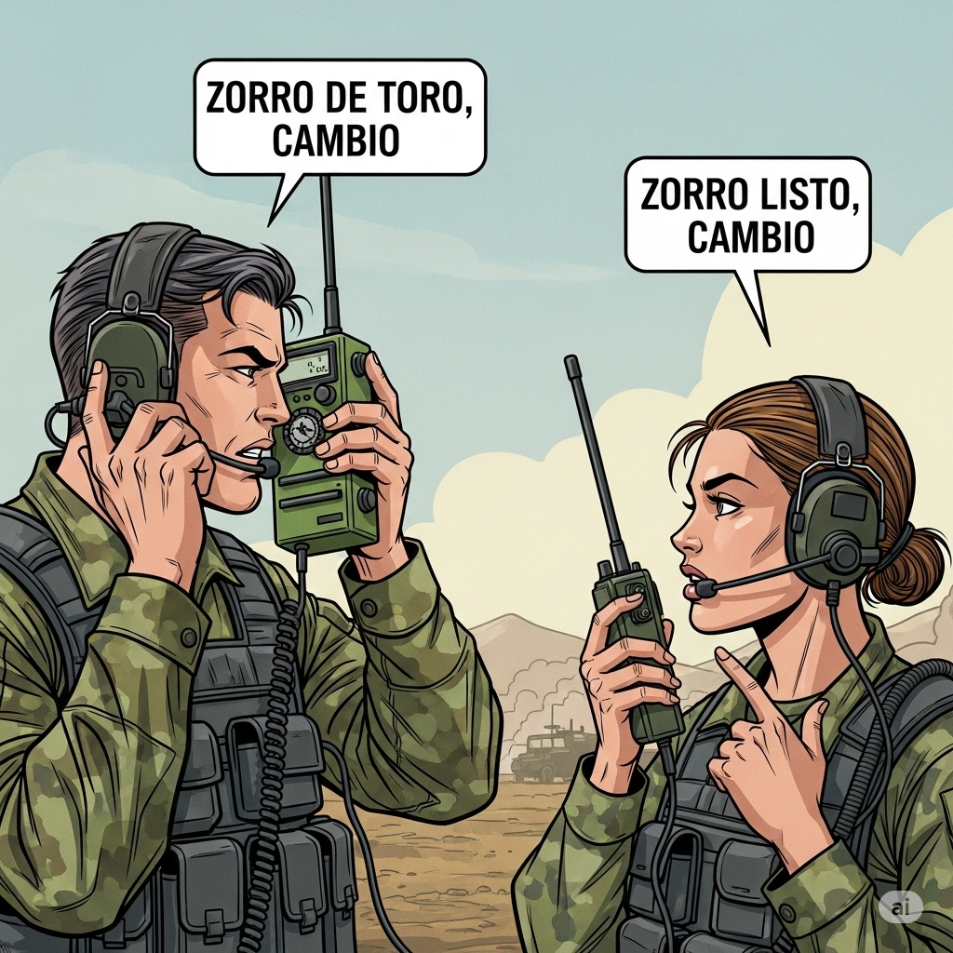
Procedimientos de Comunicaciones; Transmisión de mensajes (procedimientos de llamada)
La llamada simple puede ser completa o abreviada:
LLAMADA COMPLETA
ZORRO.... Característica estación receptora
DE............ Palabra de procedimiento
TORO....... Característica estación transmisora
CAMBIO... Invitación a responder
ZORRO LISTO.. Característica estación receptora
CAMBIO... Invitación a responder
La característica de la estación receptora puede omitirse cuando la llamada es un intercambio de transmisiones (conversación) y cuando no exista ambigüedad.
Notes:
Diferencias con las comunicaciones civiles. Que se persigue.

Slide 28
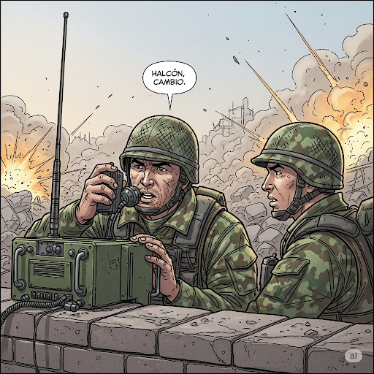
Procedimientos de Comunicaciones; Transmisión de mensajes (procedimientos de llamada)
La llamada simple puede ser completa o abreviada:
LLAMADA ABREVIADA
HALCÓN... Característica estación receptora
CAMBIO... Invitación a responder
A fin de ganar rapidez de trabajo en líneas con muchas estaciones, la llamada puede ser abreviada reduciéndose a la característica de la estación receptora y la palabra “CAMBIO”.
Notes:
Diferencias con las comunicaciones civiles. Que se persigue.

Slide 29
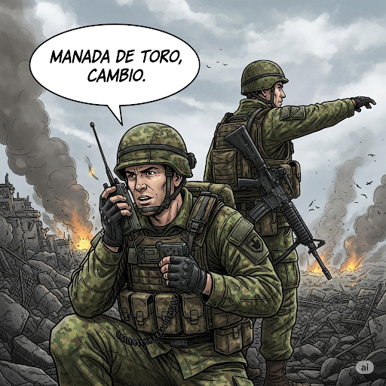
Procedimientos de Comunicaciones; Transmisión de mensajes (procedimientos de llamada)
LA LLAMADA COLECTIVA:
MANADA... Característica Colectiva
DE............. Palabra de procedimiento
TORO........ Estación transmisora
CAMBIO.... Invitación a responder
La característica colectiva es una palabra convenida que incluye a todas las estaciones que cubren una red de comunicaciones; las cuales darán respuesta en orden alfabético o preestablecido de acuerdo al plan.
Notes:
Diferencias con las comunicaciones civiles. Que se persigue.

Slide 30
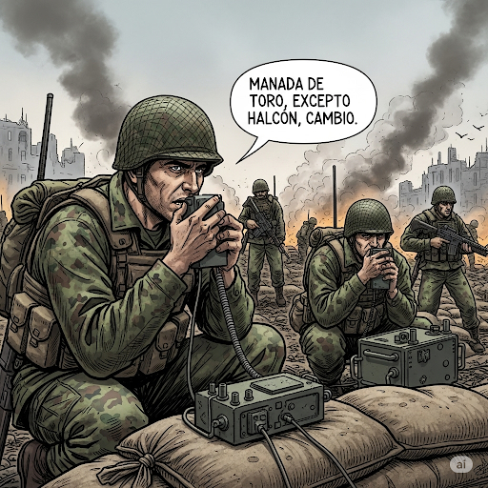
Procedimientos de Comunicaciones; Transmisión de mensajes (procedimientos de llamada)
EJEMPLO DE UNA LLAMADA COLECTIVA
(CON EXCEPCIÓN):
MANADA... Característica Colectiva que incluye a CEBRA, HALCÓN, LEOPARDO, OSO, PUMA, TIGRE Y ZORRO.
DE............. Palabra de procedimiento
TORO........ Estación transmisora
EXCEPTO HALCÓN.... Característica estación exceptuada
CAMBIO.... Invitación a responder
Notes:
Diferencias con las comunicaciones civiles. Que se persigue.

Slide 31
Procedimientos de Comunicaciones; Transmisión de mensajes (procedimientos de llamada)
Respuesta a la Llamada: Es la contestación a la llamada preliminar o inicial y puede tener cualquiera de las siguientes formas:
RESPUESTA COMPLETA
TORO..... Característica estación que llamó
DE.......... Palabra de procedimiento
ZORRO.. Característica estación que contesta
LISTO.... Palabra procedimiento
RESPUESTA ABREVIADA
ZORRO.. Característica estación que contesta
LISTO.... Palabra procedimiento
Puede abreviarse aun más, eliminando el «Listo» del que contesta.
Notes:
Diferencias con las comunicaciones civiles. Que se persigue.

Slide 32
Procedimientos de Comunicaciones; Transmisión de mensajes (procedimientos de llamada)
Transmisión del Mensaje: Encabezamiento, texto y término.
Acuse Recibo: Se informa a la estación transmisora, la recepción del mensaje: Conforme o se necesita la repetición de alguna parte que sea necesario confirmar.
El acuse recibo puede ser completo o abreviado:
ACUSE RECIBO COMPLETO
TORO..... Estación transmisora
DE.......... Palabra procedimiento
ZORRO.. Estación receptora
ROMEO.. Palabra procedimiento (o la que corresponda según la forma que se recibió el mensaje)
Notes:
Diferencias con las comunicaciones civiles. Que se persigue.

Slide 33
Procedimientos de Comunicaciones; Transmisión de mensajes (procedimientos de llamada)
ACUSE RECIBO ABREVIADO
ZORRO.. Estación receptora
ROMEO.. Palabra procedimiento
Para efectos de rapidez de trabajo se podrá abreviar aún más, empleando la palabra de procedimiento:
ROMEO.. Palabra procedimiento
NINGÚN MENSAJE SE CONSIDERA CURSADO SI NO SE OBTIENE EL ACUSE DE RECIBO DE LA ESTACIÓN RECEPTORA.
Notes:
Diferencias con las comunicaciones civiles. Que se persigue.

Slide 34
Procedimientos de Comunicaciones; Transmisión de mensajes (procedimientos de llamada)
Término de la Transmisión: Se informa el término, es decir: queda atento en la línea (en escucha) o se atiende a un próximo horario.
TÉRMINO COMPLETO
ZORRO............. Estación receptora
DE..................... Palabra procedimiento
TORO................ Estación transmisora
TERMINADO.... Palabra procedimiento
EN ESCUCHA.. Quedé atento en la línea
TÉRMINO ABREVIADAO
TERMINADO.... Palabra procedimiento
PRÓXIMO......... Lo atenderé
HORARIO......... A la hora convenida
Puede abreviarse aún más, reduciéndose a la palabra de procedimiento:
TERMINADO.... Palabra procedimiento
Notes:
Diferencias con las comunicaciones civiles. Que se persigue.

Slide 35
Llamada TORO
DE
ZORRO
MENSAJE CAMBIO
Transmisión msj. TORO
DE
ZORRO
DOBLE GUIÓN
AVANZAR A COTA TRÉ SEÍ NUEVE
DOBLE GUIÓN CAMBIO
Término Enlace TORO
DE
ZORRO
TERMINADO EN ESCUCHA
Procedimientos de Comunicaciones;
Transmisión de mensajes
(procedimientos de llamada)
Ejemplo
Contestación ZORRO
DE
TORO
LISTO
Acuse de recibo ZORRO
DE
TORO
ROMEO (COMPRENDIDO)
Notes:
Diferencias con las comunicaciones civiles. Que se persigue.

Slide 36
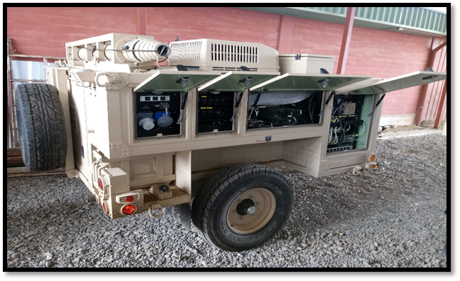
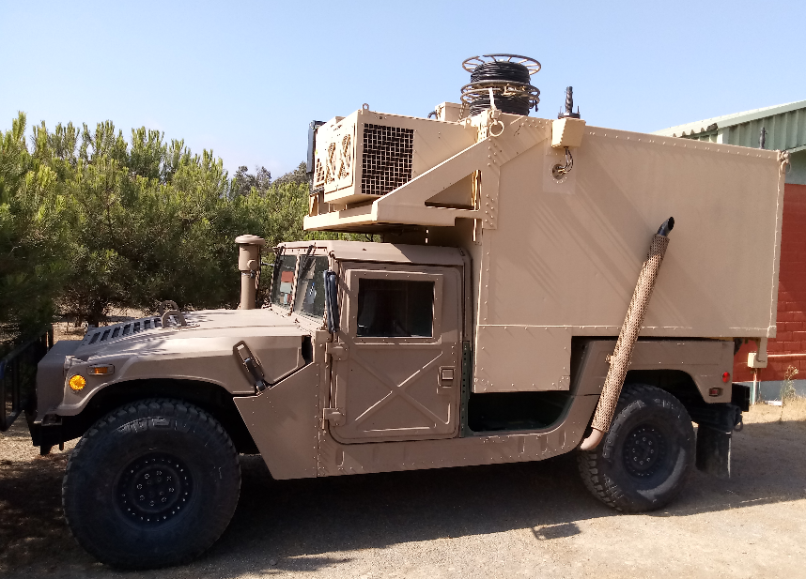
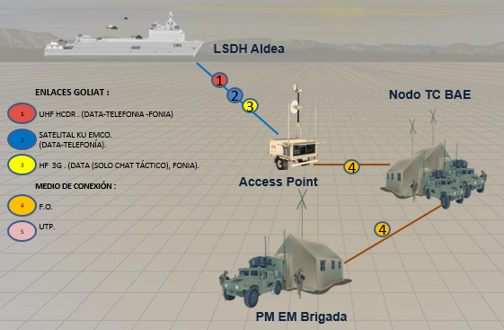
Procedimientos de Comunicaciones; equipos.
EQUIPAMIENTOS SERÁN ANALIZADOS EN PRÓXIMAS CLASES
HMMWV 1152 Shelter TC-1
Subsistema “Access Point”
Notes:
Diferencias con las comunicaciones civiles. Que se persigue.

Slide 37

Procedimientos de Comunicaciones; Seguridad de las comunicaciones (Reglas básicas).
INTRODUCCIÓN
La seguridad de las comunicaciones se define como “todas aquellas medidas adoptadas para negar información de valor militar a personas no autorizadas”.
La seguridad de las comunicaciones es el resultado final de la “PROTECCIÓN” que se les brinde. Esta protección no es una mera casualidad, sino debe ser el resultado de medidas cuidadosamente ideadas y aplicadas.
Lo anterior se logra mediante un completo planeamiento, buenos planes de seguridad y a través del adoctrinamiento del personal.
Se debe tener presente que el concepto de seguridad de las comunicaciones involucra la protección del enlace y de la información.
Notes:
Diferencias con las comunicaciones civiles. Que se persigue.

Slide 38

Procedimientos de Comunicaciones; Seguridad de las comunicaciones (Reglas básicas).
Con el propósito de mantener el principio de seguridad, las transmisiones radiotelefónicas deben ser tan cortas y concisas como lo permita la claridad del texto.
Debe existir conciencia de que las transmisiones por radiotelefonía están expuestas a la interceptación enemiga.
Se debe cumplir con los procedimientos radiotelefónicos. Las variaciones o desviaciones no autorizadas del procedimiento, crean invariablemente confusiones, reducen la certeza y rapidez de las transmisiones, y tienden a anular los principios de seguridad.
Notes:
Diferencias con las comunicaciones civiles. Que se persigue.

Slide 39
Procedimientos de Comunicaciones; Seguridad de las comunicaciones (Reglas básicas).
REGLAS BÁSICAS DE SEGURIDAD
No se realizarán transmisiones sin la autorización del Mando competente.
Infracciones consideradas como faltas graves al procedimiento:
  Violación del silencio de radio
  Conversación extraoficial entre radio operadores
  Transmitir sin permiso en una red controlada
  Transmisión del nombre del operador
  Empleo de lenguaje no autorizado
  Empleo de lenguaje en lugar de palabras de procedimiento establecidas.
  Empleo de lenguaje obsceno
Notes:
Diferencias con las comunicaciones civiles. Que se persigue.

Slide 40
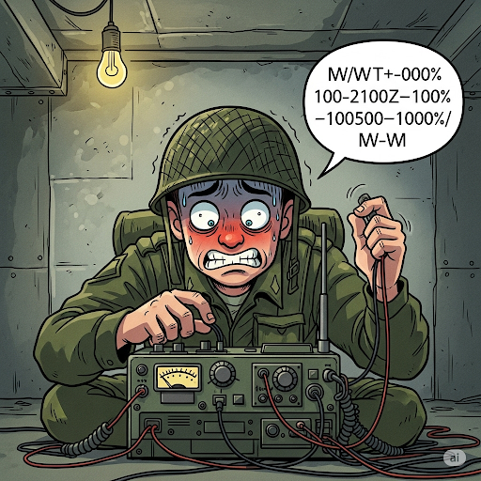
Procedimientos de Comunicaciones; Seguridad de las comunicaciones (Reglas básicas).
Deben evitarse las siguientes fallas:
  Usar en las transmisiones poder de salida excesivo
  Excesiva demora en sintonizar, cambiar de frecuencia o efectuar ajustes en los equipos
  Transmitir a velocidades superiores a las que pueden recibir los operadores receptores.
La seguridad de las comunicaciones se define como “la protección resultante de todas las medidas ideadas para negar información de valor militar a personas no autorizadas”.
Notes:
Diferencias con las comunicaciones civiles. Que se persigue.

Slide 41

Procedimientos de Comunicaciones; Seguridad de las comunicaciones (seguridad criptográfica).
MEDIDAS DE SEGURIDAD EN LAS COMUNICACIONES
EMPLEO DEL LENGUAJE EN DISTINTOS NIVELES:
En redes tácticas internas de UU.FF. se usará lenguaje claro.
En redes tácticas, de UU.FF. e independientes hacia arriba, se usará lenguaje convenido y medios criptográficos.
En redes de enlace operativas y estratégicas, medios criptográficos, de acuerdo con el Plan TC. respectivo.
En redes de apoyo Naval, Aéreo o con fuerzas amigas, se deberá coordinar el tipo de lenguaje en los respectivos planes de TC.
Notes:
Diferencias con las comunicaciones civiles. Que se persigue.

Slide 42

Procedimientos de Comunicaciones; Seguridad de las comunicaciones (seguridad criptográfica).
TRÁFICO
Información de conducción táctica por PRITAC
Información de coordinación logística por SECTAC
En unidades con una red, prioridad PRITAC
Cuando se pierda el contacto con una red, se utiliza la que esta operativa, manteniendo la prioridad.
AUTENTICIDAD
Reconocer voz del operador y si hay dudas se autentifica.
RADIO SILENCIO
La estación control de red (E.C.R.) dispone el radio silencio según la planificación y la situación táctica. Esta puede ser total o parcial a las redes que se indican.
En radio silencio, estaciones estarán en escucha a menos que se indique atención a horario.
Notes:
Diferencias con las comunicaciones civiles. Que se persigue.

Slide 43
Procedimientos de Comunicaciones; Seguridad de las comunicaciones (seguridad criptográfica).
CLASIFICACIÓN DEL TEXTO
LENGUAJE CONVENIDO
CODIFICACIÓN
S – R – O
IDIOMA
JERGA
SISTEMA CRIPTOGRÁFICO
EQUIPOS
DOCUMENTACIÓN
INSTALACIONES
INFORMACIÓN
SEGURIDAD DE LAS COMUNICACIONES
PERSONAL
FÍSICA
MATERIAL
ENTRENAMIENTO DEL PERSONAL
PROCEDIMIENTOS VIGENTES
CALIDAD TÉCNICA DE LOS MEDIOS
ENLACES
Notes:
Diferencias con las comunicaciones civiles. Que se persigue.

Slide 44
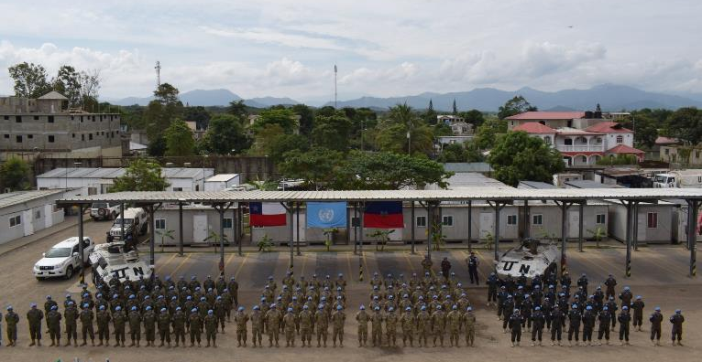

¿PREGUNTAS?
FIN DE LA PRESENTACIÓN

